Slide 1


Slide 2
Model Hebb
Model Hebb
Diusulkan oleh Donald Olding Hebb pada th 1949
Metode pengembangan dari metode McCulloch-Pitts
Menentukan bobot dan bias secara analitik (manual)
Pembelajaran dilakukan dengan memperbaiki nilai bobot secara continue

Slide 3
Model Hebb
Perbaikan bobot diperoleh dengan cara
w_{i}(baru) = w_{i}(lama) + x_{i}*y
b(baru) = b(lama) + y
dengan:
w_{i} = bobot data input ke-i
x_{i} = input data ke-i
y = output data
b = nilai bias

Slide 4
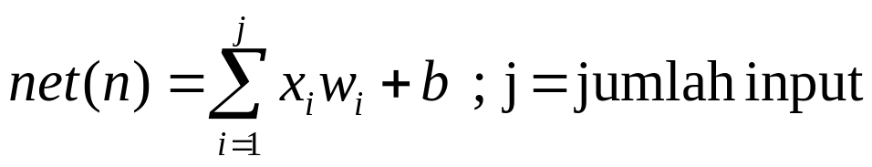
Algoritma Hebb
Algoritma pelatihan Hebb dengan vektor input s dan target t :
  Inisialisasi semua bobot = 0 dan b = 0
  Set masukan p_{i} = s_{i} (i=1,2, …, j ; j = jumlah input)
  Set keluaran a = t
  Untuk semua p_{i} :
    Perbaiki bobot : w_{i} (baru) = w_{i} (lama) + Δw dengan Δw = p_{i} t
    Perbaiki bias : b(baru) =b(lama) + Δ b dengan Δb = t
  Hitung :

Slide 5
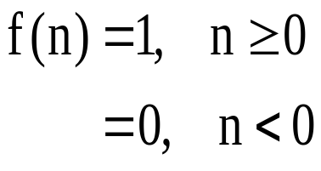
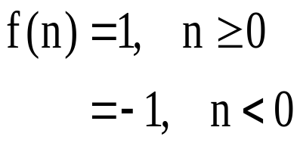
Algortima Hebb
Tentukan nilai f(n) :
  Untuk target biner :
  Untuk target bipolar :
Jika f(n) = t, maka jaringan Hebb mengerti pola yang dimaksud

Slide 6
Model Hebb
Contoh :
Misalkan kita ingin membuat jaringan syaraf untuk melakukan pembelajaran terhadap fungsi AND dengan input dan target biner sebagai berikut:
Bobot awal dan bobot bias kita set = 0.
x1 | x2 | Bias (b) | Target (y)
1 | 1 | 1 | 1
1 | 0 | 1 | 0
0 | 1 | 1 | 0
0 | 0 | 1 | 0

Slide 7
Contoh Soal 1.5
Buat jaringan Hebb untuk menyatakan fungsi logika AND jika representasi yang dipakai adalah :
a). Masukan dan keluaran biner
b). Masukan biner dan keluaran bipolar
c). Masukan dan keluaran bipolar
Jawab :
a)
Pola hubungan masukan-target :
Masukan |  |  | Target
p₁ | p₂ | 1 | t
0 | 0 | 1 | 0
0 | 1 | 1 | 0
1 | 0 | 1 | 0
1 | 1 | 1 | 1
p₁
w₁
n
a
∑
f
w₂
p₂
b
1

Slide 8

Hasil pelatihan :
Masukan |  |  | Target | Perubahan bobot Δw = p_{i} t Δb = t |  |  | Bobot baru w_{baru} = w_{lama} + Δw b_{baru} = b_{lama} + Δb
p₁ | p₂ |  | t | Δw₁ | Δw₂ | Δb | w₁ | w₂ | b
 |  |  |  | Inisialisasi |  |  | 0 | 0 | 0
0 | 0 |  | 0 | 0 | 0 | 0 | 0 | 0 | 0
0 | 1 |  | 0 | 0 | 0 | 0 | 0 | 0 | 0
1 | 0 |  | 0 | 0 | 0 | 0 | 0 | 0 | 0
1 | 1 |  | 1 | 1 | 1 | 1 | 1 | 1 | 1
w₁ = 1, w₂ = 1, b = 1
Hasil akhir :
p₁ | p₂ | n = p₁ w₁ +p₂ w₂+ b | a = f(n)
0 | 0 | 0.1+0.1+1 = 1 | 1
0 | 1 | 0.1+1.1+1= 2 | 1
1 | 0 | 1.1+0.1+1= 2 | 1
1 | 1 | 1.1+1.1+1= 3 | 1
Keluaran ≠ target → Jaringan Hebb tidak dapat ‘mengerti’ pola yang dimaksud

Slide 9
b)
Pola hubungan masukan-target :
Masukan |  |  | Target
p₁ | p₂ |  | t
0 | 0 |  | -1
0 | 1 |  | -1
1 | 0 |  | -1
1 | 1 |  | 1
Hasil pelatihan :
Masukan |  |  | Target | Perubahan bobot Δw = p_{i} t Δb = t |  |  | Bobot baru w_{baru} = w_{lama} + Δw b_{baru} = b_{lama} + Δb
p₁ | p₂ |  | t | Δw₁ | Δw₂ | Δb | w₁ | w₂ | b
 |  |  |  | Inisiasi |  |  | 0 | 0 | 0
0 | 0 |  | -1 | 0 | 0 | -1 | 0 | 0 | -1
0 | 1 |  | -1 | 0 | -1 | -1 | 0 | -1 | -2
1 | 0 |  | -1 | -1 | 0 | -1 | -1 | -1 | -3
1 | 1 |  | 1 | 1 | 1 | 1 | 0 | 0 | -2
w₁ = 0, w₂ = 0, b = - 2

Slide 10
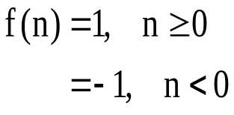
Hasil akhir :
p₁ | p₂ | n = p₁ w₁ +p₂ w₂+ b | a = f(n) | Target
0 | 0 | 0.0+0.0 - 2 = -2 | -1 | -1
0 | 1 | 0.0+1.0 -2 = - 2 | -1 | -1
1 | 0 | 1.0+0.0-2 = - 2 | -1 | -1
1 | 1 | 1.0+1.0 - 2= -2 | -1 | 1
w₁ = 0, w₂ = 0, b = - 2
Keluaran ≠ target → Jaringan Hebb tidak dapat ‘mengerti’ pola yang dimaksud
c)
Pola hubungan masukan-target :
Masukan |  |  | Target
p₁ | p₂ | 1 | t
-1 | -1 | 1 | -1
-1 | 1 | 1 | -1
1 | -1 | 1 | -1
1 | 1 | 1 | 1

Slide 11
Hasil pelatihan :
Masukan |  |  | Target | Perubahan bobot Δw = p_{i} t Δb = t |  |  | Bobot baru w_{baru} = w_{lama} + Δw b_{baru} = b_{lama} + Δb
p₁ | p₂ |  | t | Δw₁ | Δw₂ | Δb | w₁ | w₂ | b
 |  |  |  | Inisiasi |  |  | 0 | 0 | 0
-1 | -1 |  | -1 | 1 | 1 | -1 | 1 | 1 | -1
-1 | 1 |  | -1 | 1 | -1 | -1 | 2 | 0 | -2
1 | -1 |  | -1 | -1 | 1 | -1 | 1 | 1 | -3
1 | 1 |  | 1 | 1 | 1 | 1 | 2 | 2 | -2
w₁ = 2, w₂ = 2, b = -2
Hasil akhir :
p₁ | p₂ | n = p₁ w₁ +p₂ w₂+ b | a = f(n)
-1 | -1 | -1.2+-1.2-2 = -6 | - 1
-1 | 1 | -1.2+1.2-2= - 2 | - 1
1 | -1 | 1.2+-1.2-2= - 2 | - 1
1 | 1 | 1.2+1.2-2= 2 | 1
Keluaran = target → Jaringan Hebb ‘mengerti’ pola yang dimaksud
Keberhasilan jaringan Hebb tergantung pada representasi masukan dan target

Slide 12
Catatan:
Dari ketiga contoh di atas, tampak bahwa dalam jaringan Hebbian, bisa tidaknya suatu jaringan mengenali pola tidak hanya ditentukan oleh algoritma untuk merevisi bobot, tapi juga dari bagaimana representasi data yang di pakai !!!!.

Slide 13
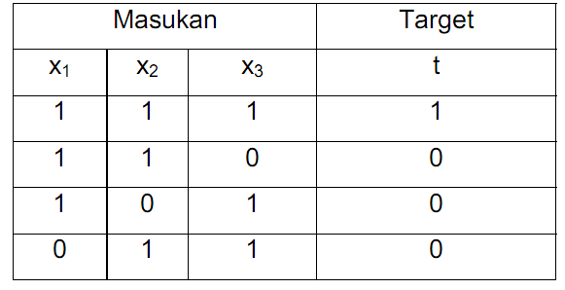
Contoh 2:
Buatlah jaringan Hebbian dengan 3 masukan dan sebuah target keluaran untuk mengenali pola yang tampak pada tabel berikut

Slide 14
Penyelesaian
Jaringan Hebb terdiri dari 3 masukan dan sebuah neuron keluaran.
Seperti pada contoh 1a. Sebelumnya, jaringan tidak akan mampu mengenali pola jika target keluaran = 0
(INGAT: bahwa perubahan bobot didasarkan atau perkalian masukan dan target sehingga jika target = 0 , maka perubahan bobot = 0)
Maka paling sedikit keluaran harus dijadikan bipolar (atau bahkan jika perlu baik masukan dan keluaran bipolar)

Slide 15
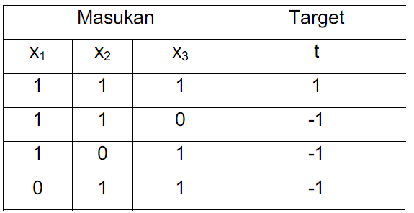
Tabel berikut merupakan tabel masukan biner dan keluaran bipolar

Slide 16
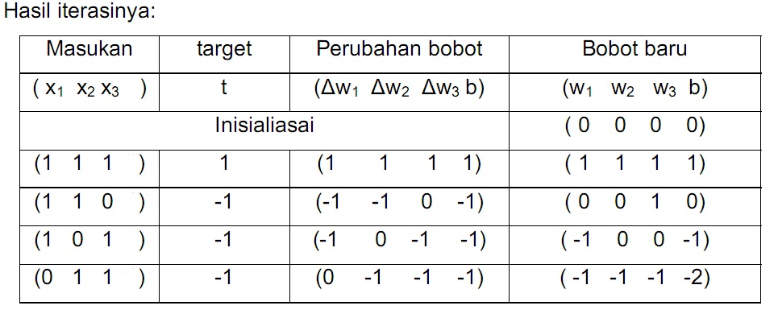

Slide 17

Bobot awal (w1 w2 w3 b) = (0 0 0 0).
Bobot baru = bobot lama + perubahan bobot, karena bobot awal semua = 0,
Alternatif :
Bobot akhir yang dihasilkan merupakan penjumlahan semua perubahan bobot yang terjadi:
(w1 w2 w3 b) akhir = (1 1 1 1) + (-1 -1 0 -1) + (-1 0 -1 -1) + (0 -1 -1 -1) = (-1 -1 -1 - 2)

Slide 18
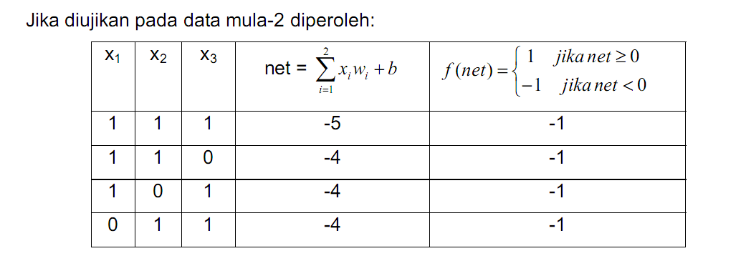
Tampak bahwa keluaran jaringan tidak tepat untuk pola yang pertama (seharusnya keluaran jaringan = 1).

Slide 19
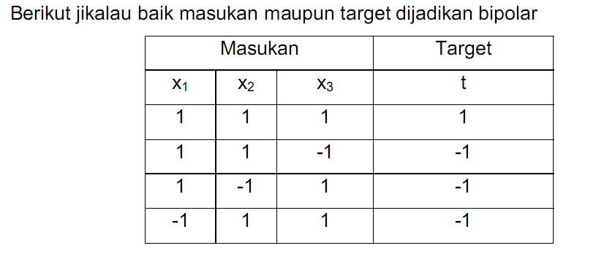

Slide 20
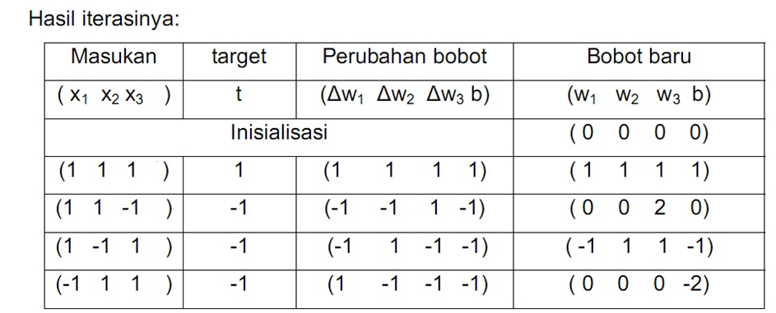
Bobot akhir yang dihasilkan merupakan penjumlahan semua perubahan bobot yang terjadi:
(w1 w2 w3 b) akhir = (1 1 1 1) + (-1 -1 1 -1) + (-1 1 -1 -1) + (1 -1 -1 -1) = (0 0 0 -2)

Slide 21

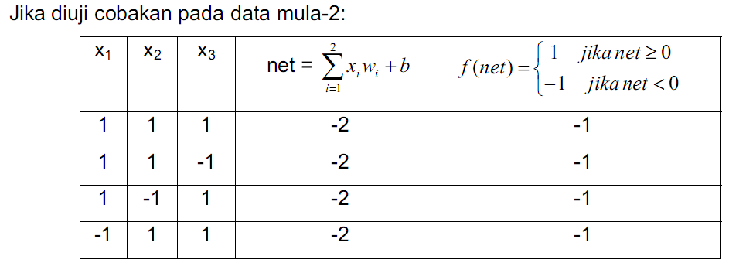
Tampak bahwa keluaran jaringan masih belum tepat untuk pola pertama.
JADI: bagaimanapun representasi data, jaringan tetap tidak mampu mengenali semua pola dengan benar

Slide 22
Latihan Soal 1.3
Buat jaringan Hebb untuk mengenali pola pada tabel di bawah ini
p₁ | p₂ | p₃ | 1 | t
-1 | 1 | 1 | 1 | -1
1 | -1 | 1 | 1 | -1
1 | 1 | -1 | 1 | -1
1 | 1 | 1 | 1 | 1
Jawab :
Hasil pelatihan :
Masukan |  |  |  | Target | Perubahan bobot Δw = p_{i} t Δb = t |  |  |  | Bobot baru w_{baru} = w_{lama} + Δw b_{baru} = b_{lama} + Δb
p₁ | p₂ | p₃ | 1 | t | Δw₁ | Δw₂ | Δw₃ | Δb | w₁ | w₂ | w₃ | b
 |  |  |  |  | Inisialisasi |  |  |  | 0 | 0 | 0 | 0
-1 | 1 | 1 | 1 | -1
1 | -1 | 1 | 1 | -1
1 | 1 | -1 | 1 | -1
1 | 1 | 1 | 1 | 1

Slide 23
Hasil Akhir :
w₁ = , w₂ = ,w₃ = , b =
p₁ | p₂ | p₃ | T | n = p₁ w₁ +p₂ w₂+ p₃ w₃ +b | a = f(n)
-1 | 1 | 1 | -1
1 | -1 | 1 | -1
1 | 1 | -1 | -1
1 | 1 | 1 | 1

Slide 24
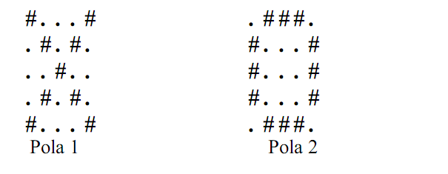
Jaringan Hebb Untuk Pengenalan Pola
Jaringan Hebb dapat pula dipakai untuk mengenali pola. Caranya adalah dengan melatih jaringan untuk membedakan 2 macam pola
Contoh:
Diketahui dua buah pola seperti huruf X dan O, gunakan jaringan hebb untuk mengenali pola tersebut.

Slide 25
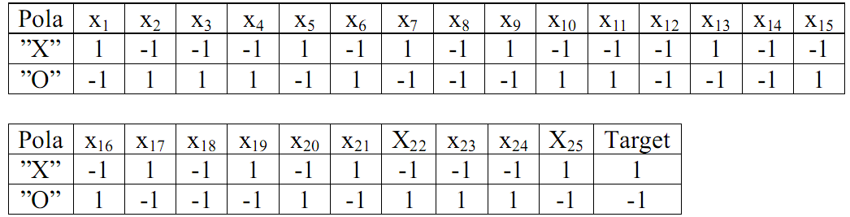
Jawab
Dalam hal ini kita menganggap jaringan hanya mempunyai 1 output yaitu kelas X(untuk huruf ”X”) dan kelas bukan X (untuk huruf ”O”).
Misal kelas X kita beri nilai target 1 sedangkan kelas bukan X kita beri target –1.
Sedangkan setiap lambang ”#” kita beri nilai 1 dan lambang ”.” kita beri nilai –1. Vektor input untuk pola 1 dan pola 2 menjadi :

Slide 26
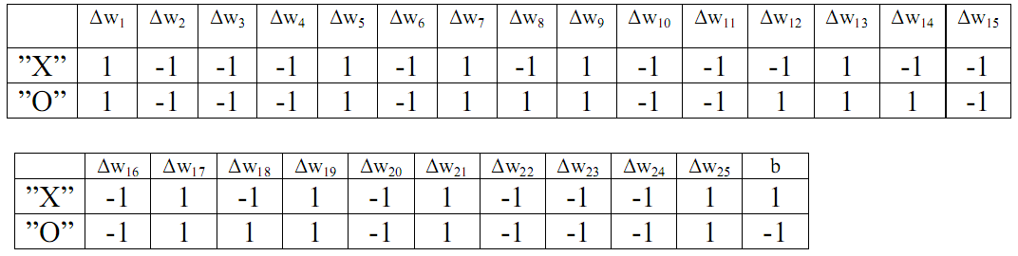
Bobot mula-mula :
Wi = 0 dimana i = 1,2,…,25
Sedangkan perubahan bobot (Δwi) dan bias setelah diberikan input pola 1 dan 2 :
Dan bobot akhir (wi) dan bias b dapat ditentukan dari penjumlahan kedua perubahan bobot diatas sehingga :

Slide 27
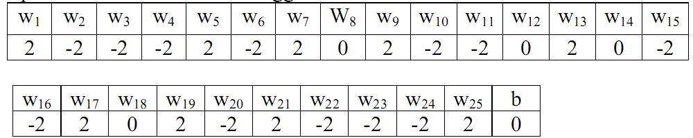
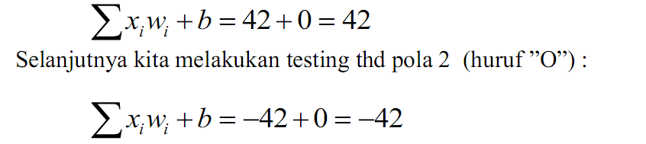
Setelah mendapatkan bobot akhir (wi) dan bias b, selanjutnya dapat dilakukan proses testing terhadap pola input. Pertama kita melakukan testing thd pola 1 (huruf ”X”) :

Slide 28
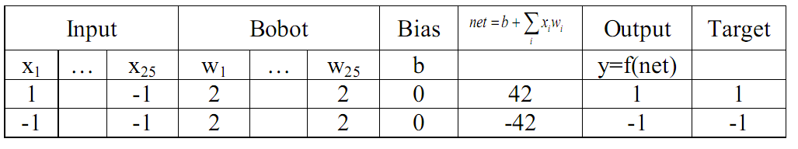
Hasil testing selengkapnya dapat dilihat dalam tabel :
Dari tabel diatas dapat dilihat hasil testing terhadap pola 1 (”X”) dan pola 2(”O”) menghasilkan output(y) yang sesuai dengan target.

Slide 29
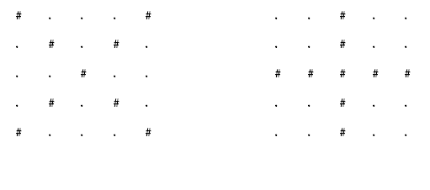
Apakah Jaringan Hebb dapat membedakan 2 macam pola seperti berikut.

